Slide 1
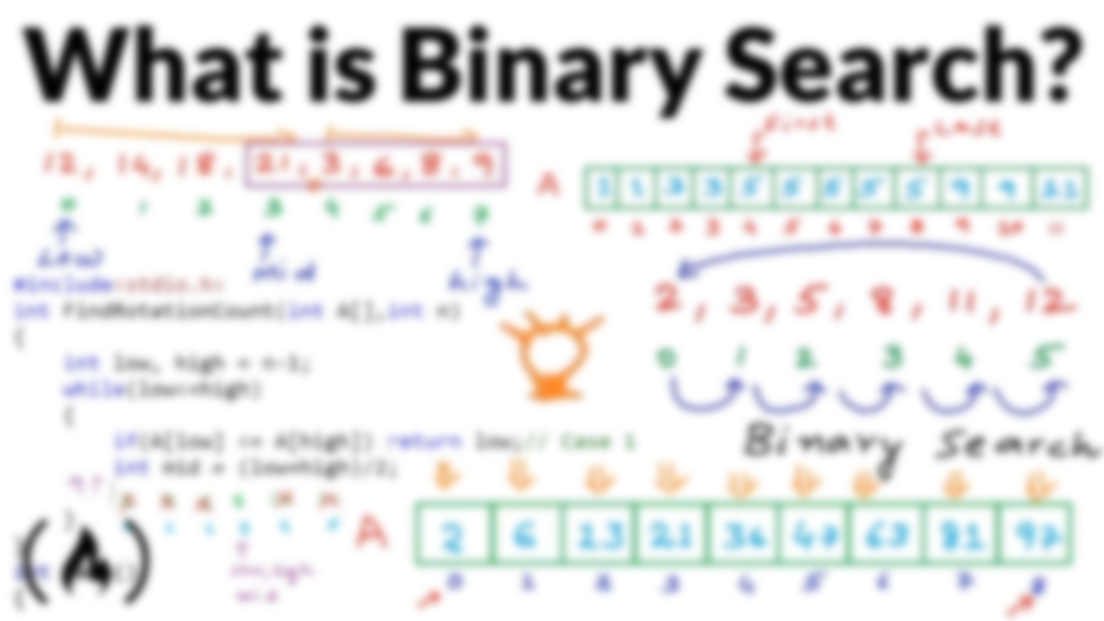
Binary Search(İkili axtarış)
İlham Mikayilov

Slide 2
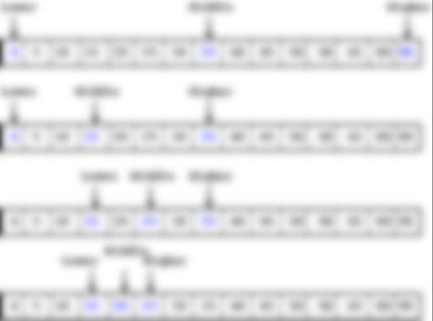
Binary Search nədir?
Əsas olaraq 2 cür Search alqoritm vardır. Linear Search və Binary Search
Linear Search alqoritm Xətti Axtarış ardıcıl axtarış alqoritmi kimi müəyyən edilir və bir ucundan başlayır və istənilən element tapılana qədər siyahının hər bir elementindən keçir, əks halda axtarış verilənlər toplusunun sonuna qədər davam edir.
Binary Search böl və fəth et yanaşması üzərində işləyən axtarış alqoritmidir . Sıralanmış massivdə istənilən elementi axtarmaq üçün istifadə olunur.

Slide 3
Binary Search C# yazılma ardıcıllığı və əsas şərtləri
Məsələn,Biz bir array daxil etmişik və onun daxilində (1,3,5,6,8,9,34,37,41,49) ədədlər var.
Ədədlərin artan və yaxud azalan formada olması mütləqdir,yoxsa yazdığımıza F5(Start) verdikdə problem olacaq.Bu ədədlərə şərt yazanda:
1)biz index sayına görə 0-dan başlayıb sayım edəcəcəyimizə görə sol(Left)=0 qeyd edəcəyik.
2)İndexlə sayım etdiyimizə görə rəqəm sayından 1 çıxmış kimi qeyd edəcəyik yəni;
int sag(Right) = num.Length – 1
3)Artan Array daxil etdiyimizə görə While daxilində sağın soldan böyük bərabər işarəsi (<=;=>) göstəririk .
4)Arrayimizdə biz orta ədədi tapmalıyıq: orta=(sol+sag)%2
5)Əvvəlcədən tapmağa verəcəyimiz ədədi,orta(Middle)-a bərabər edirik, Consol.Writeline yazırıq.Əgər ədədi tapırsa break
6)Else if şərtinidə orta ədədə görə yazırıq və sadəcə else formasınıda yazırıq və tamamlayırıq

Slide 4
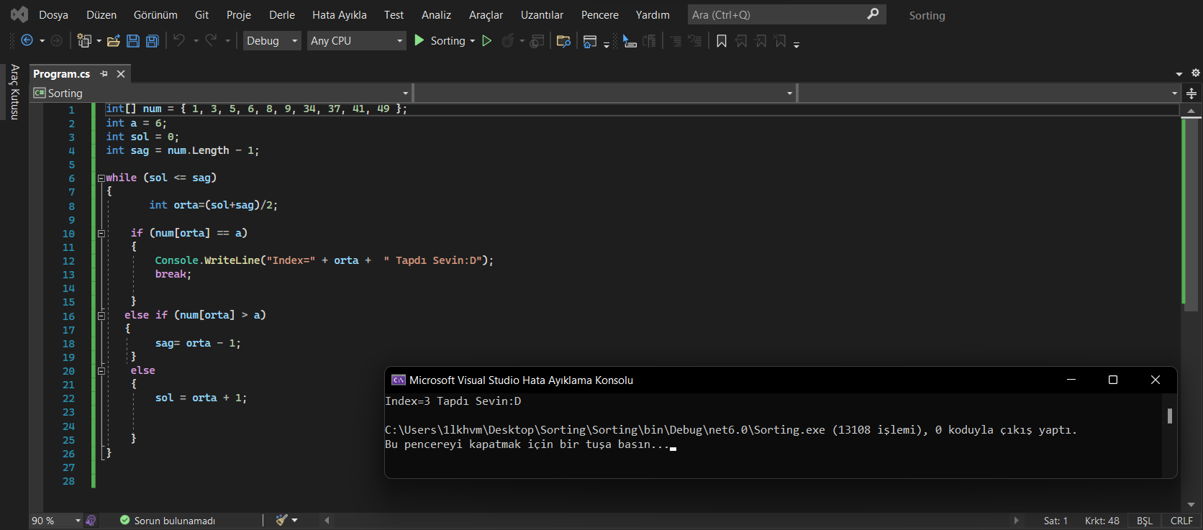
Binary Search biz nə zaman işlədirik?

Slide 5
İzlədiyiniz üçün Təşəkkürlər
İlham Mikayilov

